Slide 1



Slide 2
第五章 IP层安全—IPSec
一、IPSec概述
二、IPSec协议组成
三、IPSec应用

Slide 3


学习目标
学习完本章内容，应该能够：
熟悉IPSec协议的体系结构
了解IPSec的应用方式

Slide 4
一、IPSec概述
1、IPsec的产生背景
IP协议在设计时未充分考虑安全问题，而只是为了能够使网络方便地进行互联互通，因此它从本质上是不安全的。
以IPv4为代表的TCP/IP协议簇存在安全缺陷：
  IP协议没有数据源认证机制（攻击者通过IP地址伪造就可以进行冒充）
  IP协议没有为数据提供强的完整性保护机制（蓄意攻击者可以修改分组和重新计算校验和）
  IP协议没有为数据提供任何形式的机密性保护（网络上任何信息都以明文传输）
  协议本身的设计存在缺陷和实现上的安全漏洞，使攻击有机可乘
Notes:
网络层(传输层)的安全协议允许为主机(进程)之间的数据通道增加安全属性。本质上，这意味着真正的(或许再加上机密的)数据通道还是建立在主机(或进程)之间，但却不可能区分在同一通道上传输的一个具体文件的安全性要求。比如说，如果一个主机与另一个主机之间建立起一条安全的IP通道，那么所有在这条通道上传输的IP包就都要自动地被加密。同样，如果一个进程和另一个进程之间通过传输层安全协议建立起了一条安全的数据通道，那么两个进程间传输的所有消息就都要自动地被加密。 如果确实想要区分一个具体文件的不同的安全性要求，那就必须借助于应用层的安全性。提供应用层的安全服务实际上是最灵活的处理单个文件安全性的手段。

Slide 5
一、IPSec概述
1、IPsec的产生背景
为弥补TCP/IP协议簇的安全缺陷，IETF于1995年8月发布IPSec 1.0，1998年11月发布了IPSec 2.0，2005年12月发布了IPSec 3.0。
IPsec在IPv4中是可选的。
IPsec在IPv6中被强制采用来加强网络安全性。
IPsec使系统能按需选择安全协议，决定服务所使用的算法及放置需求服务所需密钥到相应位置。IPsec用来保护一条或多条主机与主机间、安全网关与安全网关间、安全网关与主机间的路径。
Notes:
IPSec是随着IPv6的制定而产生的，鉴于IPv4的应用仍然很广泛，所以后来在IPSec的制定中也增加了对IPv4的支持。IPSec在IPv6中是必须支持的，而在IPv4中是可选的。
IP协议在当初设计时并没有过多地考虑安全问题，而只是为了能够使网络方便地进行互联互通，因此IP协议从本质上就是不安全的。

Slide 6
2、IPsec的设计目标及功能
设计目标：为IPv4和IPv6提供客户操作的、高质量的、基于密码学的安全保护。
功能：它工作在IP层，提供身份认证、机密性和完整性（包括数据源认证和完整性校验功能）三个安全服务，并可以防止重放攻击。此外，它还可以提供有限的通信流机密性保护。
特点：具有较好的安全一致性、共享性及应用范围。
  IP协议是唯一一个由所有高层协议共享的协议。在IP层实现安全可以为上层应用提供安全保障，各种应用程序可共享IP层提供的安全服务和密钥管理，不必设计自己的安全机制，减少密钥协商的开销，有利于降低安全漏洞产生的可能。

Slide 7
2、IPsec的设计目标及功能
IPSec组成
  IPSec标准由一些列安全协议组成，它把IP通信过程分成协商和数据交互两个阶段。在协商阶段，通信双方互相认证对方的身份，并根据安全策略协商使用的加密、认证算法，生成共享的会话密钥；在数据交互阶段，通信双方利用协商好的算法和密钥对数据进行安全处理以实现IPSec的各种安全功能。
    互联网密钥交换协议IKE，对应IPSec的协商阶段。
    认证首部AH，对应IPSec的数据交互阶段，规定了报文格式以及对报文的处理方式和处理过程。AH只提供认证功能，这意味着AH不对报文作加密处理，仅计算消息验证码。在IPSec标准中，消息验证码称为ICV，即完整性校验值。
    封装安全载荷ESP，也对应IPSec的数据交互阶段。不同于AH，ESP同时提供机密性和完整性保护，这意味着ESP会加密报文，同时计算完整性校验值。

Slide 8
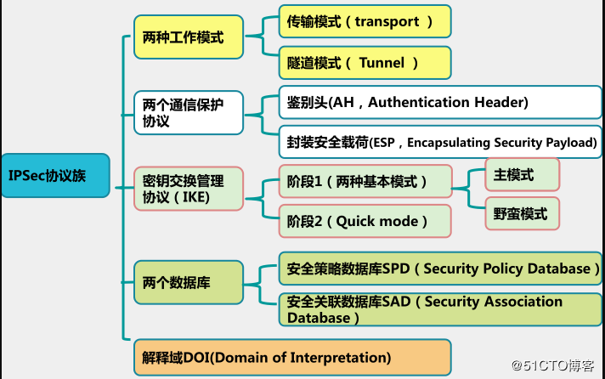

2、IPsec的设计目标及功能

Slide 9
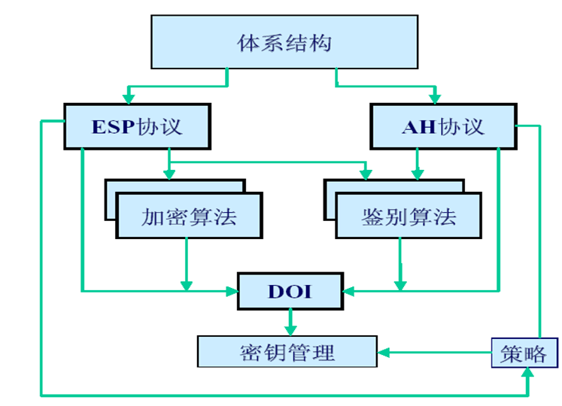
3、IPsec的体系结构
  解释域DOI：其它相关文档。将IPSec的这些RFC文档联系到一起，批准的加密和认证算法标识，运行参数等
  密钥管理：IPsec密钥管理主要由IKE完成。定义了通信实体间进行身份认证、协商加密算法以及生成共享的会话密钥的方法。IKE将密钥协商的结果保留在安全关联（SA）中，供AH和ESP以后通信时使用
  策略：（是否需要IPSec处理）：丢弃，绕过，加载IPSEC。
  IPsec体系结构：包含一般概念、安全需求、定义和定义IPsec的技术机制
  AH协议： 使用认证报文包格式和一般性问题
  ESP协议：使用ESP进行包加密的报文包格式和一般性问题，以及可选的认证
  加密算法和认证算法：描述将各种不同加密算法用于AH认证以及ESP加密和认证选项的文档
Notes:
IPSec 协议不是一个单独的协议，它给出了应用于IP层上网络数据安全的一整套体系结构。
IPSec 规定了如何在对等层之间选择安全协议、确定安全算法和密钥交换，向上提供了数据源认证、数据完整性、数据加密等网络安全服务。
其它相关文档，将IPSec的这些RFC文档联系到一起，批准的加密和认证算法标识，以及运行参数等

Slide 10
4、安全策略SP
安全策略是针对安全需求给出的一系列解决方案，它决定了对什么样的通信实施安全保护，以及提供何种安全保护。
  安全策略的一致性对于实体间的互操作性至关重要。
  策略位于安全规范的最高一级，是决定系统安全的关键要素。策略包括两个部分：总体策略和具体规则。总体策略用于阐明机构安全政策的总体思想，而具体规则说明了什么行为是允许的，什么行为是禁止的。
    IPSec通过两个安全协议AH和ESP为IP数据报提供安全保护。具体的安全服务包括数据源发认证、机密性、完整性、抗重放保护以及有限通信流机密性。

Slide 11
4、安全策略SP
安全策略的表示
  一般而言，不存在一个映射方式，可以将自然语言表达式无损的映射到形式语言表达式中。
  从基本流程上来说，IPSec安全策略管理需要提供一个人机接口，以便安全管理员用尽可能自然的方式输入非形式化的安全策略表达式。
  安全策略通常以安全策略库（SPD）的形式表现出来，库中每条记录对应一个安全策略。

Slide 12
4、安全策略SP
安全策略的管理
  网络安全是非常复杂的领域，网络规模越大，描述如何保障安全的策略就越复杂。
  随着网络规模的扩大，必须集中管理安全策略。
  IPSec系统所使用的SPD一般保存在一个策略服务中。
  该服务器为域中的所有节点（主机和路由器）维护策略库。
  各节点可将策略拷贝得本地，也可使用轻目录访问协议（Lightweight Directory Access Protocol, LDAP）动态获取策略。

Slide 13
4、安全策略SP
安全策略的要素
  IPSec规定了两个策略组件：SPD和安全关联库（Security Association Database， SAD）
  对于外出数据报，必须先检索SPD，决定提供给它的安全服务。对于进入数据报，也要检索SPD，判断为其提供的安全保护是否与策略规定的安全保护相符。
  SPD是有序的，每次查找的顺序应相同。

Slide 14
4、安全策略SP
策略描述主要包括两方面的内容。
  一是对通信特征的描述；
  二是对保护方法的描述，即对“谁”实施“何种”安全保护。

Slide 15
4、安全策略SP和安全策略数据库SPD
  一是对通信特征的描述；
1 IPSec规定可以使用以下元素描述通信特性
  目的IP地址
  源IP地址
  名字
  传输层协议
  源和目标端口
  数据敏感等级
以上对通信特征的描述称为：“选择符（Selector）”

Slide 16
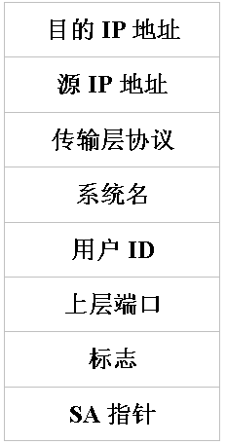
32位IPv4或128位IPv6地址
可为单个IP地址、地址列表、地址范围或通配（掩码）地址
SP₁
SP₂
SP₃
……
SP_{n}

Slide 17
32位IPv4或128位IPv6地址
可为单个IP地址、地址列表、地址范围或通配（掩码）地址
SP₁
SP₂
SP₃
……
SP_{n}

Slide 18
SP₁
指定传输协议（只要传输协议能访问）。
可为TCP或UDP
SP₂
SP₃
……
SP_{n}

Slide 19
SP₁
SP₂
SP₃
完整的DNS名或E-mail地址
……
SP_{n}

Slide 20
SP₁
SP₂
SP₃
……
完整的DNS用户名，如hjbin@infosec.pku.edu.cn或X.500 DN
SP_{n}

Slide 21
SP₁
SP₂
SP₃
……
SP_{n}
TCP或UDP端口号，可以为单个端口、端口列表或通配端口

Slide 22
4、安全策略SP和安全策略数据库SPD
  二是对保护方法的描述，即对“谁”实施“何种”安全保护。
2 对保护方法的描述
  对于进入和外出的每一份数据报，都可能有三种处理方式：丢弃、绕过或应用IPSec。
  若应用IPSec，策略要包含使用的安全协议（AH或ESP）、模式、算法等，这些参数以安全关联（Security Association，SA）的形式存在于SAD中

Slide 23
SP₁
SP₂
SP₃
……
SP_{n}
采取的动作
Discard
Bypass IPSec
Apply IPSec

Slide 24
SP₁
SP₂
SP₃
……
SP_{n}
包括：
指向一个SA或SA集的指针
应用的IPSec协议
运用的密码算法

Slide 25
5、IPsec的工作模式
（1）传输模式
IPSec协议头插入到原IP头部和传输层头部之间，只对IP包的有效负载进行加密或认证。
AH和ESP拦截从传输层到网络层的数据包，流入IPsec组件，由IPsec组件增加AH或ESP头，然后调用网络层的一部分，增加IP头。
IP头
IPsec头
TCP/UDP头
数据
受保护的内容

Slide 26

传输模式
优点：
即使内网中的其他用户，也不能理解主机A与主机B之间传输的数据的内容
各主机分担了IPsec处理负荷，避免了IPsec处理的瓶颈问题
缺点：
内网中的各个主机只能使用公有的IP地址，而不能使用私有IP地址
由于每个需要实验传输模式的 主机都必须安装并实现IPsec协议，因此不能实现对端用户的透明服务。用户为了获得IPsec提供 的安全服务，必须消耗内存、花费处理时间
暴露了子网内部的拓扑结构

Slide 27
5、IPsec的工作模式
（2）隧道模式
隧道模式中，AH和ESP保护的是整个IP包。
IPSec会先利用AH或ESP对IP包进行认证或者加密，然后在IP包外面再包上一个新IP头。
原始IP头称为内部头，由主机创建；新的IP头称为外部头，由提供安全服务的设备添加，沿隧道传输过程中路由器只检查外部头。
新的IP头
IPsec头
原始的IP头
TCP/UDP头
数据
受保护的内容

Slide 28



隧道模式
优点：
保护子网内的所有用户都可以透明的享受安全网关提供的安全保护。
保护了子网内部的拓扑结构
子网内部的各个主机可以使用私有的IP地址，而无需公有的IP地址
缺点：
子网内部通信以明文方式进行，无法控制内部发生的安全问题
IPsec主要集中在安全网关，增加了安全网关的处理负担，容易造成通信瓶颈

Slide 29
AH和ESP两个协议都使用SA来保护通信，而IKE的主要功能就是在通信双方协商SA。
6、安全关联SA
security association（SA）的概念是IPSec的基础。
SA是两个IPSec实体（主机、安全网关）之间经过协商建立起来的一种协定，内容包括采用何种IPSec协议（AH还是ESP）、运行模式（传输模式还是隧道模式）、验证算法、加密算法等。
SA是发送与接收者之间的一个单向关系。为单向通信设计——在双向通信时需要上下行两个SA才能实现全双工通信。外出和进入处理需要不同的SA。
SA还与协议相关，每一种协议都有一个SA。传输模式的SA是两台主机之间的安全，隧道模式的SA是主机和安全网关或者两个安全网关之间的安全。
SA用一个<安全参数索引SPI，目的IP地址，安全协议（AH或ESP）>的三元组唯一标识。
可以通过对主机或具有IPsec的防火墙的静态配置建立SA，也可以利用Internet密钥交换协议（IKE）动态建立SA。
Notes:
当利用IPSec通信时，采用哪种认证算法、加密算法或是采用哪种密钥应事先决定。收发双方取得一致后共享这些算法和密钥。IPSec不包括认证/加密算法及密钥管理体制，它们独立于IPSec协议。

Slide 30
6、安全关联SA
处理IPsec数据流必须维护两个与SA相关的数据库：安全策略数据库（SPD）和安全关联数据库（SAD）
SPD指定了应用在到达或者来自某特定主机或者网络的数据流的策略
SAD包含每一个SA的参数信息
对于外出包，SPD决定对一个特定的数据包使用什么SA；对于进入包，SAD决定怎样对特定的数据包做处理

Slide 31
6、安全关联数据库
SPI唯一标识SA，在AH和ESP头中传输，因此IPSec数据包的接收方很容易识别出SPI，组合成三元组来搜索SAD，以确定与该数据包相关联的SA。
安全关联库（SAD）维护了IPSec协议用来保障数据保安全的SA记录。每个SA都在SAD中有一条记录相对应。对于外出处理，应在SPD中查找指向SAD中SA的指针，如SA未建立，则应激活IKE建立SA，并同SPD和SAD的记录关联起来
SAD是利用HASH表来构造的。
SAD的查找是通过一个三元组（SAID）：协议、目的地址、SPI来进行的，三元组标识了唯一的SA。通过对SAID的散列找到SA头，然后再进行详细匹配找到相应的SA。

